Slide 1

Урок
музичного мистецтва
5 клас

Slide 2
Правила роботи в групі.
1. Один говорить – усі слухають.
2. З кожної проблеми висловлюються всі члени групи.
3.Висловлювати свої думки чітко, лаконічно.
4. Цінуй час.
5. Слухай інших, говори для інших, працюй разом з іншими.
6. Не бійся помилитися: не помиляється той, хто не працює.
7. Не смійся з неправильної думки.
8. З усіх питань радься з членами групи.
9. Правило «піднятої руки»

Slide 3
«Закінчити речення»
Музика, в якій голос відіграє чільну або рівноправну з інструментами роль – це
вокальна музика
Відстань між найнижчим та найвищим звуками, які може здолати інструмент або голос - це
діапазон
Сопрано, меццо-сопрано, контральто – це…
жіночі голоси
Тенор, баритон, бас – це…
чоловічі голоси

Slide 4
Тема:
Хорова музика

Slide 5
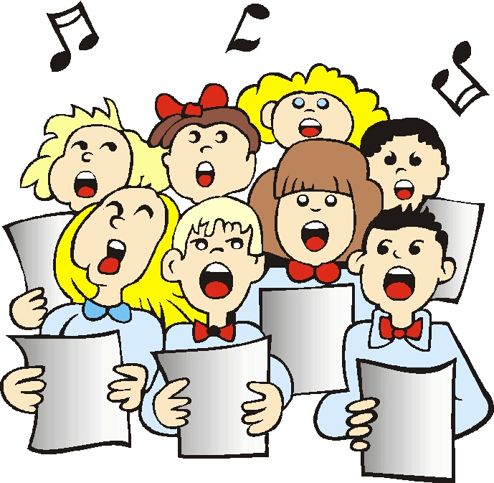
Хор (у перекладі з грецької «толпа») — великий колектив співаків, які разом виконують який-небудь вокальний твір.
А капела - хоровий спів без су­проводу

Slide 6
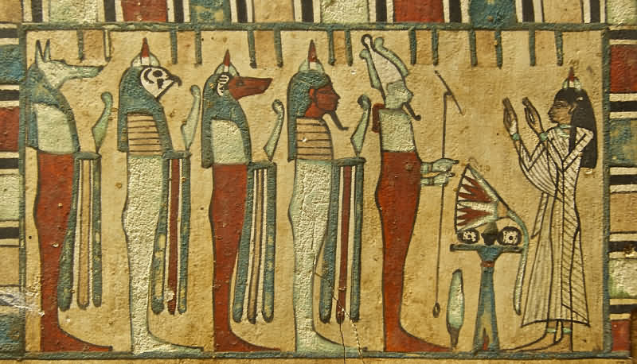
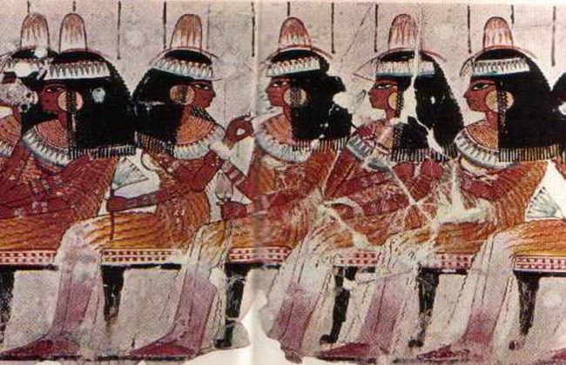

Slide 7
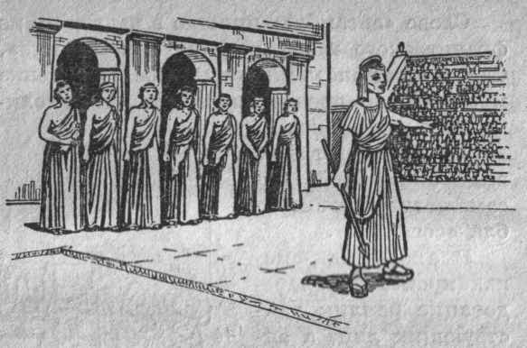
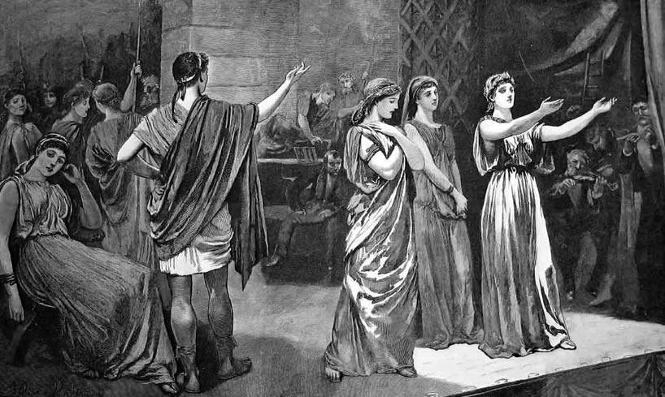

Slide 8
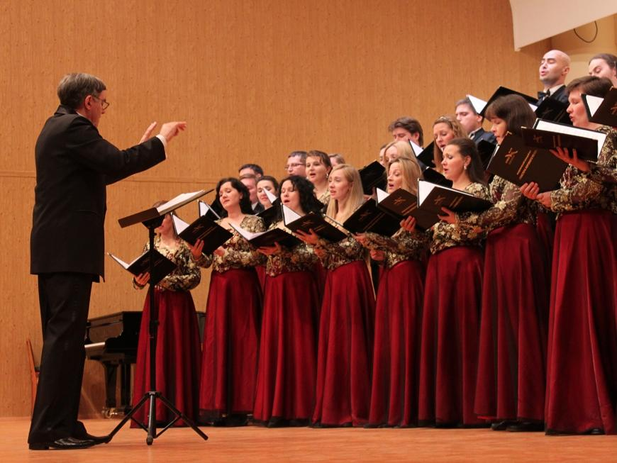
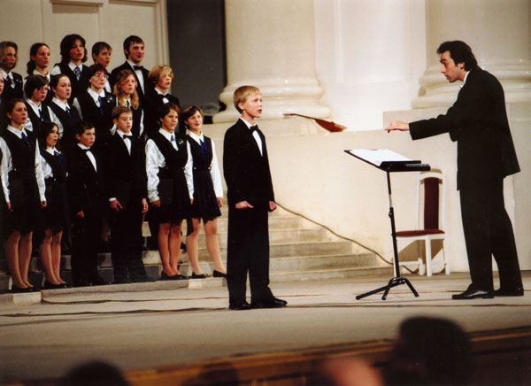
Хормей­стер -
керівник і диригент хору

Slide 9
Оберіть правильну відповідь.
Вокаліз — це:
одноголосний вокальний твір з інструментальним супроводом;
музичний твір для виконання голосом (солістом або хором) без слів у су­провод музичного інструмента або оркестру.

Slide 10
